Slide 1
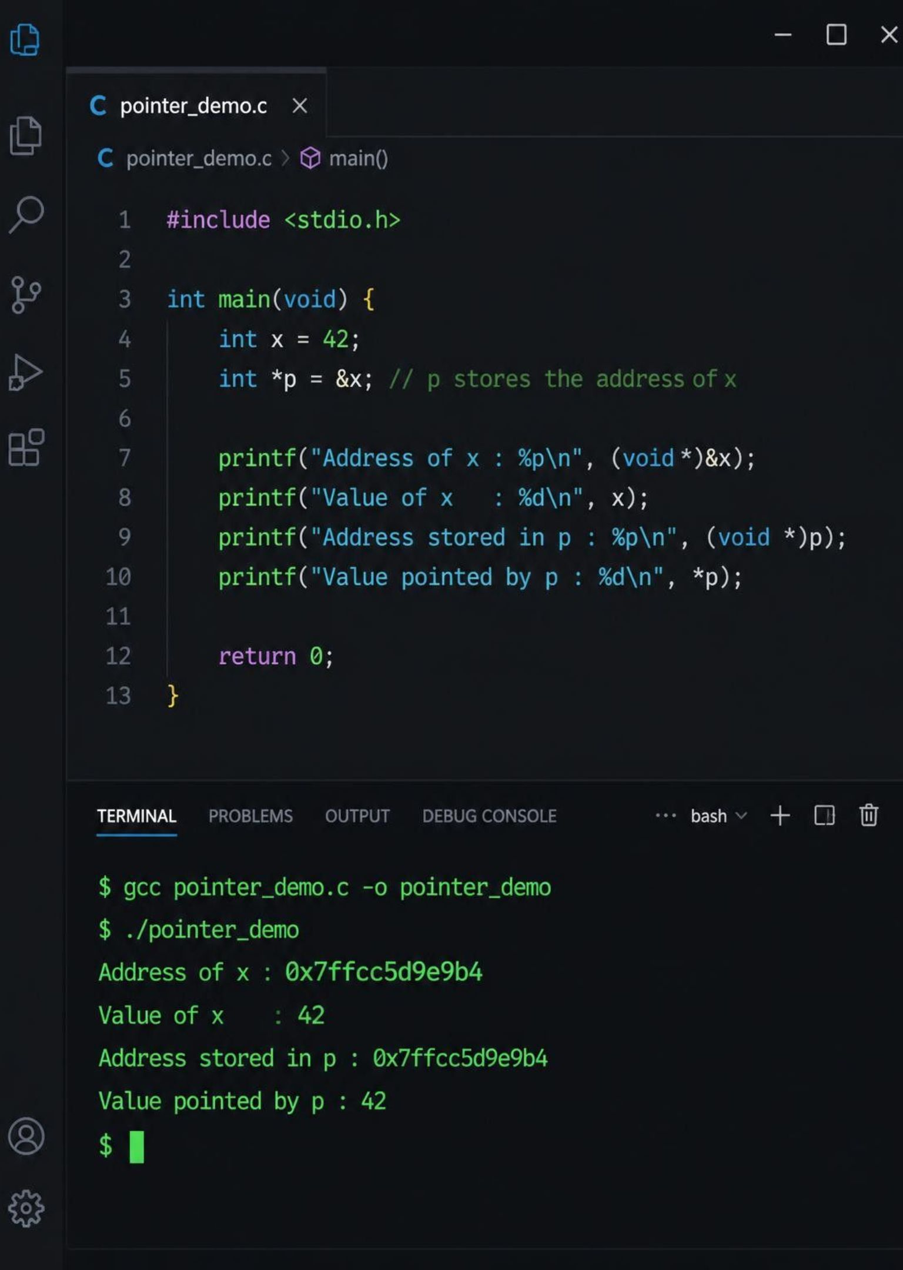

Introduzione ai Puntatori in C
Indirizzi e memoria, dichiarazione e dereferenziazione, errori e puntatori sicuri
LINGUAGGIO C
PUNTATORI
MEMORIA

Slide 2
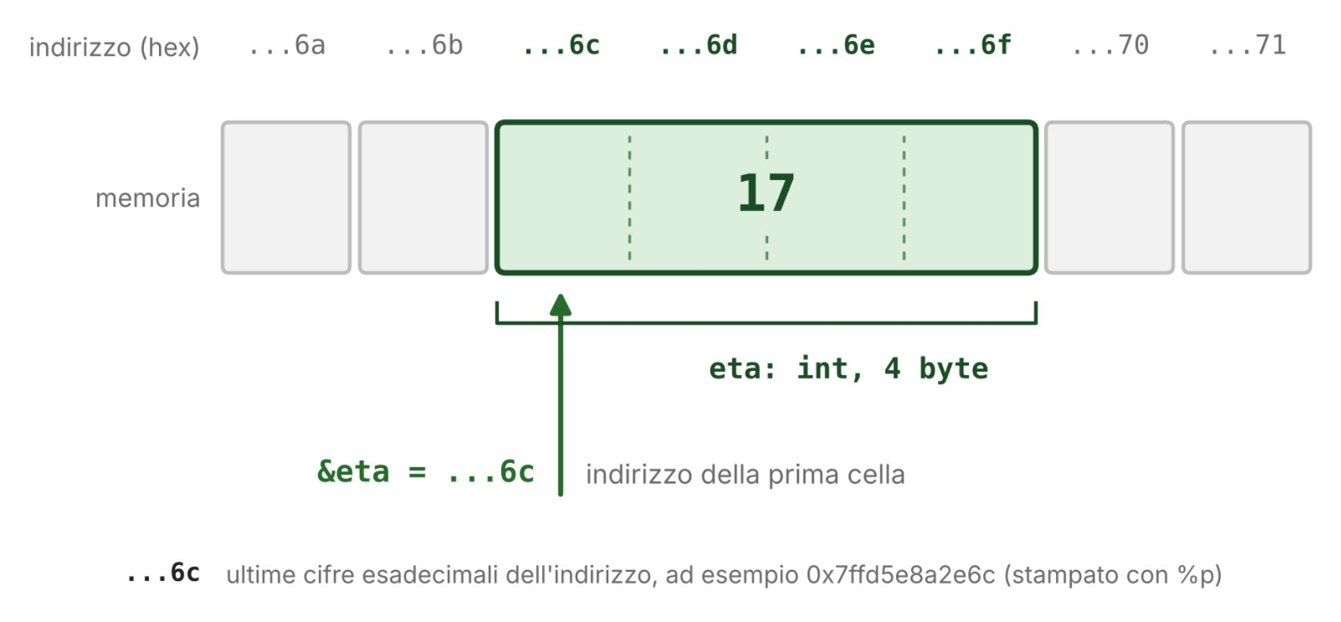
La Memoria e gli Indirizzi
La memoria del computer è una lunga sequenza di celle da 1 byte. Ogni cella ha un numero: il suo indirizzo. Una variabile occupa alcune celle consecutive e il suo indirizzo è quello della prima.
Elemento | Significato
&x | indirizzo della variabile x
%p | specifica di printf per gli indirizzi
(void *) | conversione richiesta da %p
Gli indirizzi cambiano a ogni esecuzione: il sistema operativo colloca il programma in punti diversi della memoria.
int eta = 17;
printf("%p\n", (void *) &eta);
2

Slide 3
scanf e l'Operatore &
Il problema: scanf deve scrivere il valore letto in una variabile del chiamante. Per farlo le serve sapere dove si trova quella variabile.
La soluzione: si passa a scanf l'indirizzo della variabile.
scanf("%d", &eta); /* indirizzo di eta */
scanf("%19s", nickname); /* nickname è un array:
il nome indica già
l'indirizzo del primo elemento */
Scrittura | Effetto
scanf("%d", &eta) | scrive in eta
scanf("%d", eta) | passa il VALORE di eta come se fosse un indirizzo: scrittura in un punto casuale
Con -Wall il compilatore segnala la & mancante: gli avvisi vanno sempre letti e corretti.
3

Slide 4
sizeof: Quanto Occupa una Variabile
Tipo | Byte tipici (64 bit)
char | 1 (garantito)
short | 2
int, float | 4
long, double | 8
indirizzo (qualsiasi tipo) | 8
sizeof(int) /* dimensione del tipo */
sizeof(media) /* dimensione della variabile */
sizeof(v) /* dimensione dell'intero array */
n = sizeof(v) / sizeof(v[0]); /* numero di elementi */
Esempio: un datalogger con 32 KB registra per 9.5 giorni con misure in double, per 45.5 giorni con interi in decimi di grado.
Le dimensioni non sono fissate dal linguaggio: si usa sempre sizeof invece di scrivere 4 o 8 a mano.
4

Slide 5
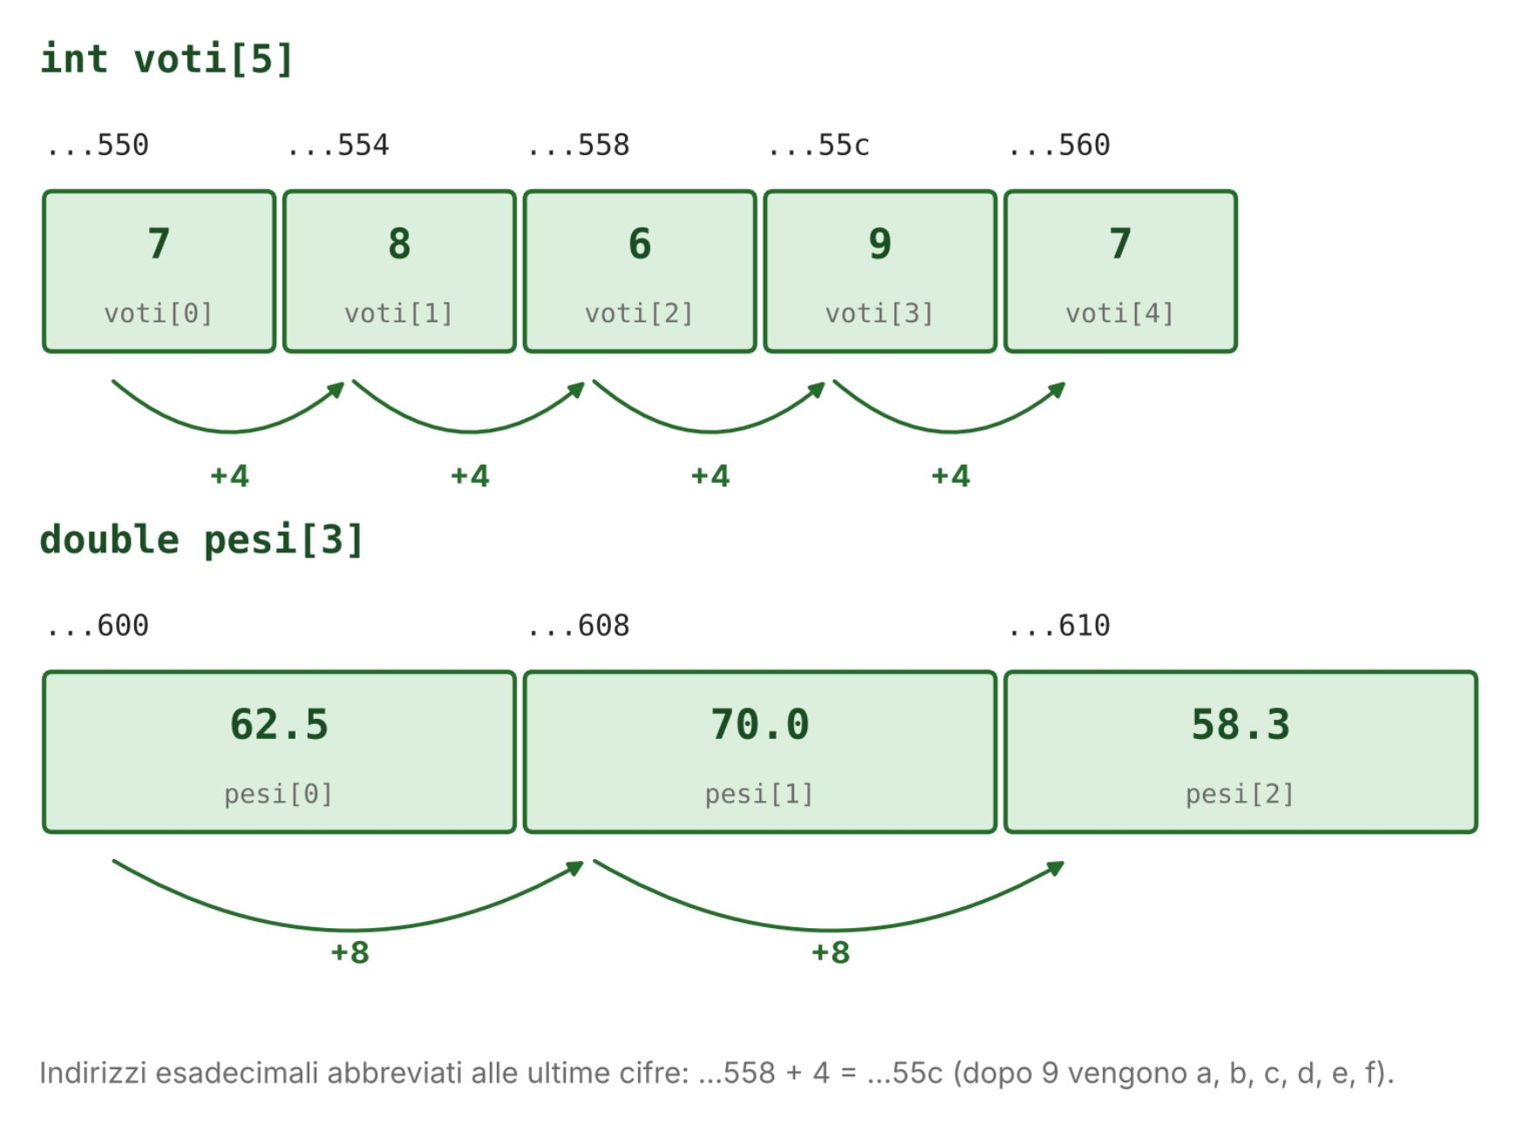
Variabili e Array in Memoria
L'ordine delle variabili in memoria è scelto dal compilatore: non si può fare alcuna ipotesi
Gli elementi di un array sono sempre consecutivi
Confronto | Domanda
a == b | le due variabili hanno lo stesso valore?
&a == &b | sono la stessa variabile?
Esempio: un trasferimento di credito da una tessera a se stessa si riconosce confrontando gli indirizzi, non i saldi.
5

Slide 6
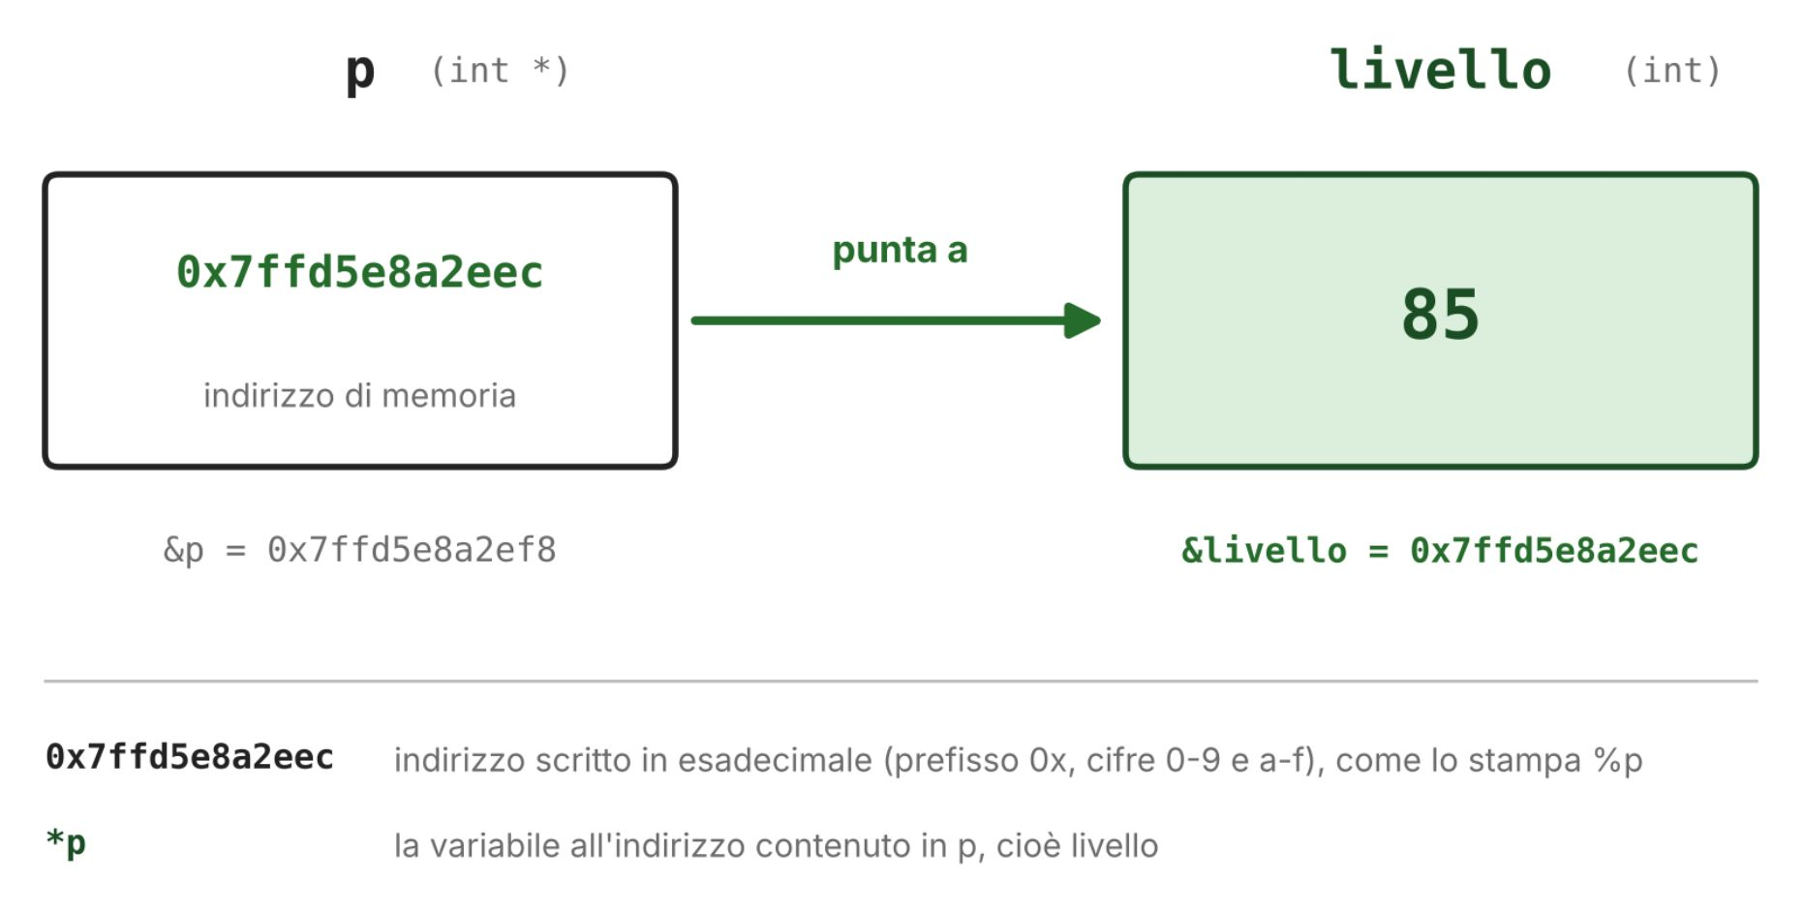
Il Puntatore
Un puntatore è una variabile che contiene un indirizzo.
Espressione | Significato
int *p | dichiarazione di un puntatore a int
p = &x | p contiene l'indirizzo di x
*p | la variabile puntata: si legge e si scrive
int livello = 70;
int *p; /* p: puntatore a int */
p = &livello; /* p punta a livello */
*p = 85; /* livello vale 85 */
x = *p; /* legge livello */
Il simbolo * ha due significati: nella dichiarazione dice che p è un puntatore, in un'espressione indica la variabile puntata.
6

Slide 7
Copiare Puntatori e Copiare Valori
Istruzione | Effetto
q = p | q punta alla stessa variabile di p
*q = *p | la variabile puntata da q prende il valore di quella puntata da p
p = &y | p punta a un'altra variabile
cassa_1 = &sala_a;
cassa_2 = cassa_1; /* stesso indirizzo */
*cassa_1 = *cassa_1 - 4;
*cassa_2 = *cassa_2 - 2; /* sala_a: 120 - 4 - 2 */
cassa_2 = &sala_b; /* punta a un'altra variabile */
*cassa_2 = *cassa_1; /* copia il valore */
Se due puntatori indicano la stessa variabile, una modifica fatta tramite uno si vede anche tramite l'altro.
7

Slide 8
A Che Cosa Serve un Puntatore
Il problema: il pannello di un termostato ha un solo paio di tasti + e − per tre zone. Senza puntatori servirebbero tre copie delle stesse istruzioni, una per zona.
La soluzione: un puntatore indica la variabile "selezionata" e le istruzioni si scrivono una volta sola.
int *zona_attiva = NULL;
if (comando == 'S') {
zona_attiva = &soggiorno;
} else if (comando == 'C') {
zona_attiva = &camera;
}
...
*zona_attiva = *zona_attiva + PASSO;
Il giocatore di turno in una gara di dadi
Il salvadanaio scelto: attivo = &saldi[k]
La scorta più bassa tra tre variabili
Il miglior tempo di una gara
Un puntatore a un elemento di un array (&saldi[k]) si confronta con &saldi[j] per sapere quale elemento è selezionato.
8

Slide 9
NULL: Nessuna Variabile
Il problema: un puntatore dichiarato e non inizializzato contiene un indirizzo casuale. Usarlo significa leggere o scrivere in un punto qualsiasi della memoria.
La soluzione: quando un puntatore non punta ancora a nulla gli si assegna NULL, e prima di usarlo si controlla.
int *scelta = NULL;
if (codice == 'C') {
scelta = &caffe;
}
if (scelta != NULL) {
*scelta = *scelta + 1;
} else {
printf("codice inesistente\n");
}
NULL per "nessuna selezione": codice inesistente, badge non letto
NULL per "nessun risultato": nessun atleta ha concluso la gara
Regola: ogni puntatore si inizializza alla dichiarazione, con un indirizzo valido oppure con NULL.
9

Slide 10
I Quattro Errori Tipici
Il problema: spesso il programma non si ferma subito. Scrive in un punto sbagliato e l'errore si manifesta più tardi, in un'altra parte del codice.
La soluzione: due regole.
Errore | Codice sbagliato | Conseguenza
Puntatore non inizializzato | int *p; *p = 5; | scrittura in un punto casuale
Dereferenziazione di NULL | p = NULL; *p = 5; | interruzione del programma
scanf senza & | scanf("%d", n); | scrittura in un punto casuale
Variabile che non esiste più | { int t; p = &t; } *p = 1; | indirizzo non più valido
Inizializzare sempre i puntatori.
Una funzione che riceve un puntatore che può essere NULL lo controlla prima di usarlo.
Il blocco { } di una variabile ne delimita la vita: fuori dal blocco il suo indirizzo non va più usato.
10

Slide 11
NULL come Scelta: Parametri Facoltativi
Il problema: una funzione calcola minimo, massimo e media dei voti, ma non tutti i chiamanti hanno bisogno di tutti i risultati.
La soluzione: chi non vuole un risultato passa NULL; la funzione scrive solo nei puntatori diversi da NULL.
int statistiche(const int voti[], int n,
int *minimo, int *massimo, double *media);
statistiche(v, n, &min, &max, &media); /* tutto */
statistiche(v, n, NULL, NULL, &media); /* solo la media */
statistiche(v, n, &min, NULL, NULL); /* solo il minimo */
if (media != NULL) {
*media = (double) somma / n;
}
Se n vale 0 la funzione non scrive nulla e restituisce 0: la media di zero voti non esiste.
11

Slide 12
Il Tipo del Puntatore
Tutti gli indirizzi hanno la stessa dimensione, ma *p legge sizeof(*p) byte e li interpreta secondo il tipo.
double media = 7.5;
int *p = &media; /* avviso: tipi incompatibili */
*pd = *pi; /* corretto: copia di un valore,
l'int diventa double */
*pi = (int) *pd; /* la parte decimale si perde */
Puntatore | *p legge
int *pi | 4 byte come intero
double *pd | 8 byte come numero con virgola
char *pc | 1 byte come carattere
Copiare valori tra tipi diversi è una normale conversione; far puntare un int * a un double è un errore.
12

Slide 13
const e Puntatori
Dichiarazione | Si può cambiare *p? | Si può cambiare p?
const int *p | no | sì
int *const p = &x | sì | no
const int *const p = &x | no | no
int limita(int *valore, const int *massimo)
{
if (*valore > *massimo) {
*valore = *massimo; /* permesso */
}
/* *massimo = 0; errore di compilazione */
}
int *const sensore = &pressione; /* sempre la stessa variabile */
const int *const soglia = &ARRESTO; /* nulla si può cambiare */
Nei parametri, const int * dice che la funzione legge la variabile del chiamante ma non la modifica: un errore di logica diventa un errore di compilazione.
13

Slide 14
Errori Comuni da Evitare
1
2
Dimenticare & in scanf.
Stampare un indirizzo con %d invece che con %p e (void *).
3
4
Supporre l'ordine delle variabili in memoria o la dimensione dei tipi.
Dereferenziare un puntatore non inizializzato.
5
6
Dereferenziare NULL senza controllo.
Confondere p (indirizzo) e *p (variabile puntata).
7
8
Far puntare un int * a una variabile di un altro tipo.
Conservare l'indirizzo di una variabile che non esiste più.
14

Slide 15
Riepilogo Concetti
Operazione | Tecnica | Note
Indirizzo di x | &x | stampato con %p e (void *)
Dimensione | sizeof | tipi, variabili, array
Dichiarare un puntatore | int *p | una variabile per riga
Puntare a x | p = &x | stesso tipo di x
Leggere/scrivere | *p | dereferenziazione
Nessuna variabile | NULL | controllare prima dell'uso
Stessa variabile? | p == q, &a == &b | confronto di indirizzi
Risultati facoltativi | parametro NULL | la funzione controlla
Sola lettura | const int *p | parametri protetti
Puntatore fisso | int *const p | punta sempre alla stessa variabile
15

Slide 16
SEZIONE 1
Esempi Pratici: Indirizzi e Memoria
Concetti base — tre file su indirizzi e dimensioni.
1 – 010-indirizzo-di-una-variabile.c
2 – 020-sizeof-e-tipi.c
3 – 030-variabili-e-array-in-memoria.c
Problema: quanto occupa ogni tipo.
Problema: dove si trova una variabile.
Problema: come è disposto un array.
Tecnica: sizeof di tipi, array, stringhe e indirizzi.
Tecnica: &, %p, indirizzo costante al cambiare del valore, scanf.
Tecnica: elementi consecutivi in array di int e di double.
16

Slide 17
SEZIONE 1
Esempi Pratici: Problemi su Indirizzi e Memoria
040 – Mappa della memoria
050 – Memoria del datalogger
Tipo, indirizzo e byte dei dati di una scheda studente e memoria per 1000 schede.
Scelta dei tipi per registrare più giorni di misure meteo in 32 KB.
060 – Lettura con scanf
070 – Salvataggio della partita
Modulo di iscrizione a un torneo: perché scanf vuole gli indirizzi.
Dimensione del salvataggio e slot disponibili, livelli in int o in char.
080 – Trasferimento tra tessere
Stesso valore o stessa variabile: il confronto degli indirizzi.
17

Slide 18
SEZIONE 2
Esempi Pratici: Dichiarazione e Dereferenziazione
Concetti base — tre file sull'uso dei puntatori.
1 – 010-dichiarazione-e-uso.c
2 – 020-piu-puntatori-stessa-variabile.c
3 – 030-puntatore-null.c
Problema: leggere e scrivere tramite un indirizzo.
Problema: due casse che vendono per la stessa sala.
Problema: codice di una bevanda inesistente.
Tecnica: int *p, p = &x, *p in lettura e scrittura.
Tecnica: copia di puntatori, cambio di variabile, copia del valore.
Tecnica: NULL come "nessuna selezione" e controllo.
18

Slide 19
SEZIONE 2
Esempi Pratici: Problemi con i Puntatori
040 – Termostato
050 – Giocatore di turno
Tasti + e − che agiscono sulla zona selezionata.
Punteggio e nome del giocatore di turno tramite puntatori.
060 – Salvadanaio attivo
070 – Riordino delle scorte
Versamenti e prelievi sull'elemento selezionato di un array.
Puntatore alla scorta più bassa di un distributore automatico.
080 – Record della gara
Puntatore al miglior tempo, NULL se nessuno, record aggiornato.
19

Slide 20
SEZIONE 3
Esempi Pratici: Errori e Puntatori Sicuri
Concetti base — tre file sull'uso corretto dei puntatori.
1 – 010-non-inizializzato-e-null.c
2 – 020-tipi-dei-puntatori.c
3 – 030-puntatori-const.c
Problema: che cosa legge *p.
Problema: proteggere dati da modifiche.
Problema: tornelli con badge non letti.
Tecnica: sizeof(*p), tipi incompatibili, copia di valori tra tipi.
Tecnica: const int *, int *const, parametri const.
Tecnica: inizializzazione e controllo di NULL nelle funzioni.
20

Slide 21
SEZIONE 3
Esempi Pratici: Problemi sui Puntatori Sicuri
040 – Configurazione in sola lettura
050 – Statistiche facoltative
Limiti di una cassa audio passati come const int *.
Parametri OUT facoltativi: NULL per i risultati non richiesti.
060 – Correzione degli errori
070 – Selezione sicura
I quattro errori tipici riconosciuti e corretti nel programma di una palestra.
Impostazioni di una lavatrice con puntatori e limiti controllati.
080 – Limiti di sicurezza
Pressa industriale: puntatore costante al sensore e soglie di sola lettura.
21

